Slide 1
2. Конфигурирование и хостинг сервисов WCF
Конечная точка (Endpoint)
Адреса
Привязки
Хостинг
Варианты хостинга
Автохостинг
Домашнее задание

Slide 2
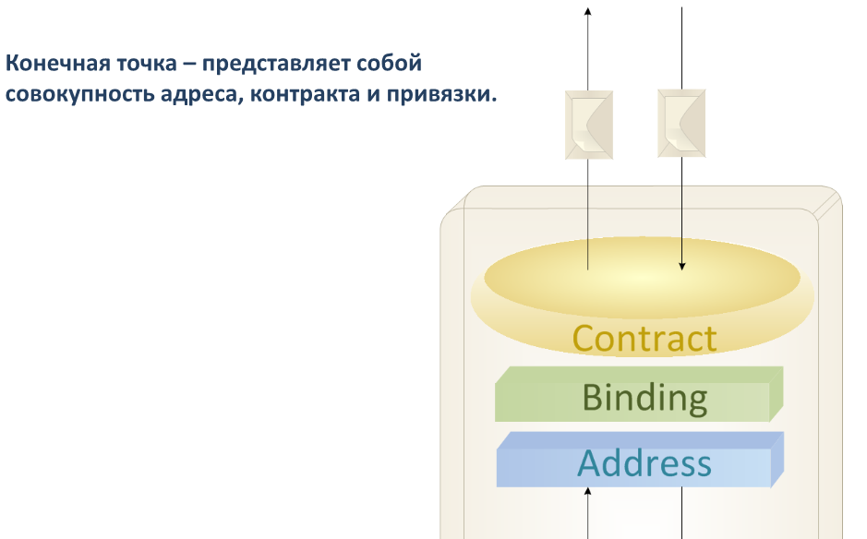
1. Конечная точка (Endpoint)

Slide 3
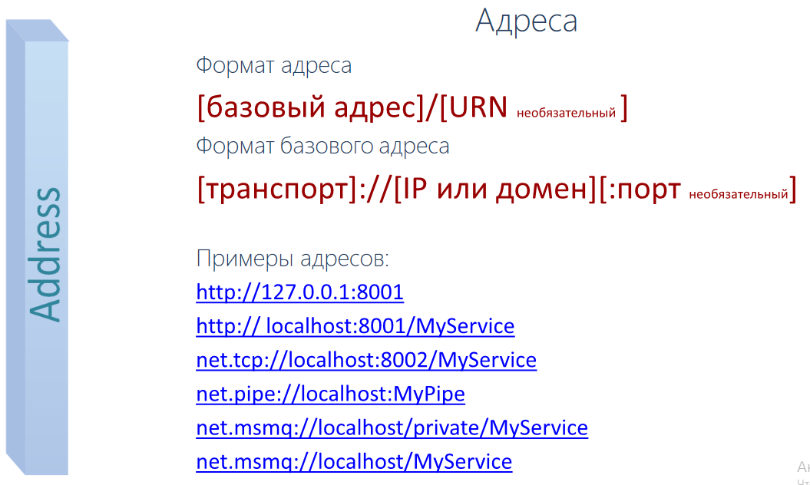
2. Адреса

Slide 4
2. Адреса
Транспорт
Net.tcp – транспорт используется если мы работем с локальными сетями.
Net.pipe – если мы используем inter process communications между процесное взаимодействие.
net.msmq– если хотим организовать некий аналог електронной пошты для приложений. Есть у людей електронная пошта и у програм тоже есть такие мехнызмы которые позволяют им строить некий аналог прошти ы это позволяет сделать технология msmq (Mictoslft Message ql)

Slide 5
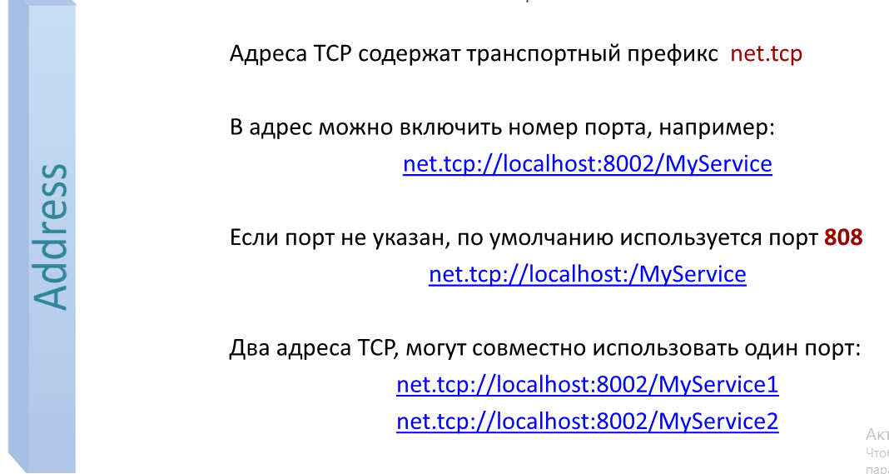
2. Адреса TCP

Slide 6
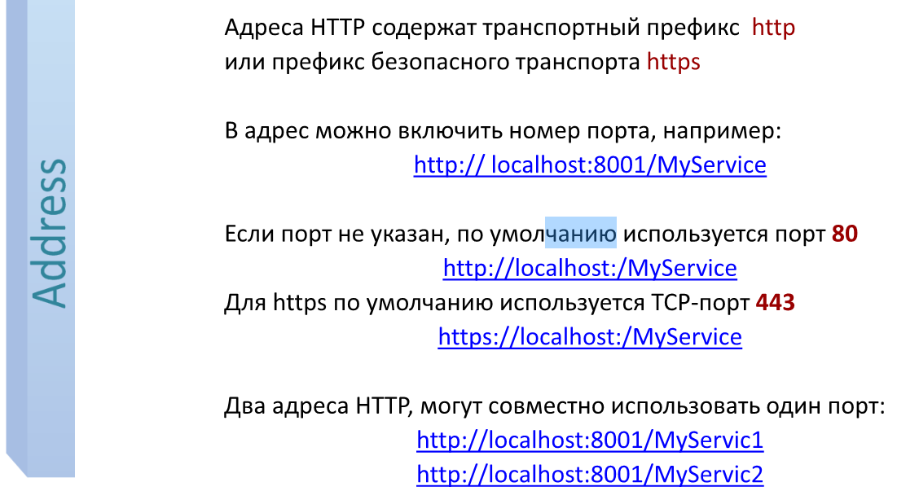
2. Адреса HTTP

Slide 7
2. Адреса HTTP
Адресса http https
Адреса http обычно используються службами размыщенными в интернет. https (hipper text transfer protocol securia) тоисть расширение протокола http которое поддержывает шифрование и данные передаваемые по протоколу http упаковываются в криптографический протокол ssl или tls. Тем самым обесечивается защита этих данных.

Slide 8
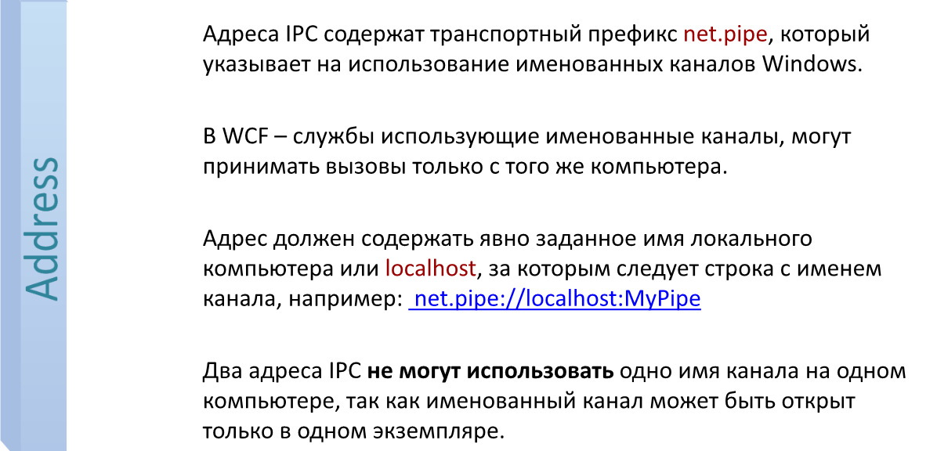
2. Адреса IPC

Slide 9
2. Адреса IPC
Адресса ipc
Транспортные схемы для межпроцесных взаимодействий inter process communication. IPC представляет собой набор спосбов для обемена данными между множеством потоков в одном или более процесов. Процесы могут быть запущенны на одном компютере. Если нужно налажывать межпроцесное взаимодействий WCF обьеденил все технлогии и создали транспортную схему net.pipe.

Slide 10
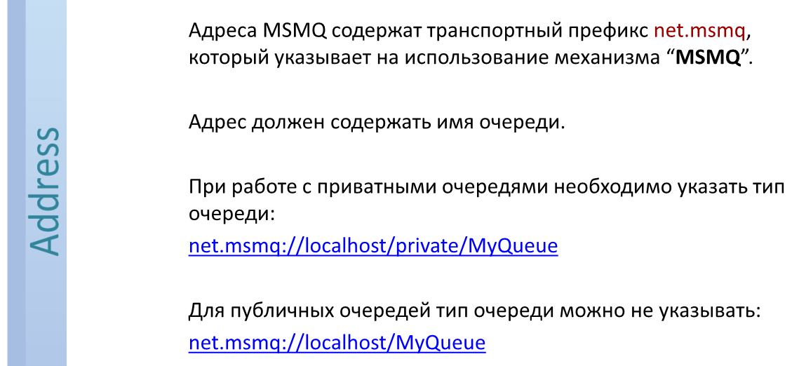
2. Адреса MSMQ

Slide 11
2. Адреса MSMQ
Адресса MSMQ
MSMQ – это технология Microsoft, она позволяет возможности приложениям которые выполняются в разное время обмениватся ифнормацыей. Это аналог електронной пошты для приложений. MSMQ обеспечивает гарантированую доставку сообщений, эфективную маршрутизацыю, безопасность и передачу сообдений на основи приоритетов.

Slide 12
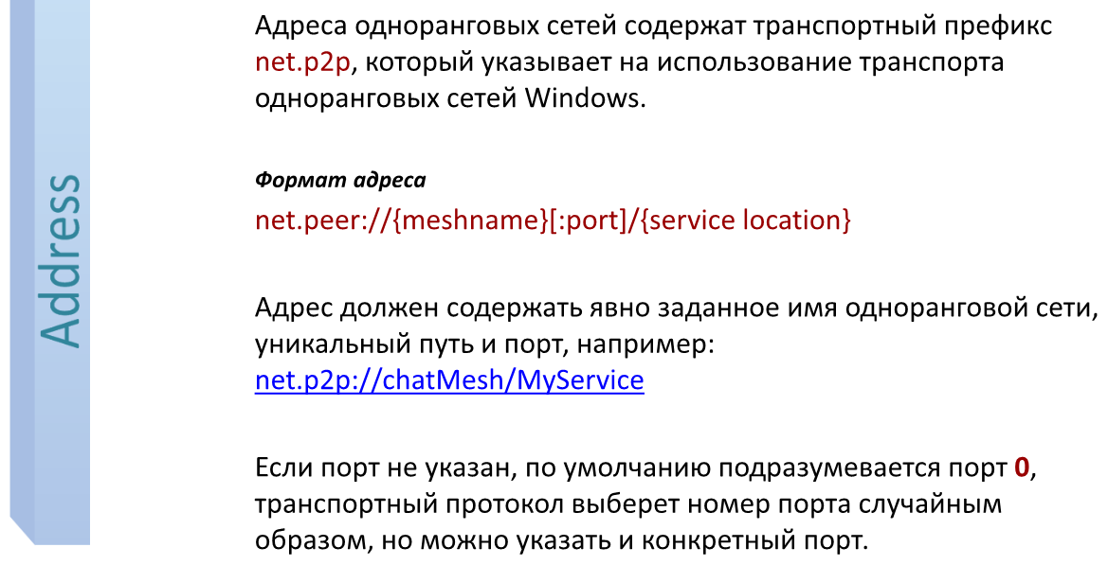
2. Адреса P2P

Slide 13
2. Адреса P2P
Адресса P2P
Адреса используються в одноранговых децентрализованых (пиринговыми) сетями. Peer to peer (равный к равному). Компютерная сеть строится на равноправии учасников (peer). В такой сети отсутсвует видененый сервер, а каждый узел (peer) выступает как клиентом так и сервером. Работоспособность сети можна сохранять при любом количестве пользователей и любом сочетании узло пира.
Peer to peer происходит обмен файлами в таких системах skype для того чтобы не нагружать основной сервер.

Slide 14
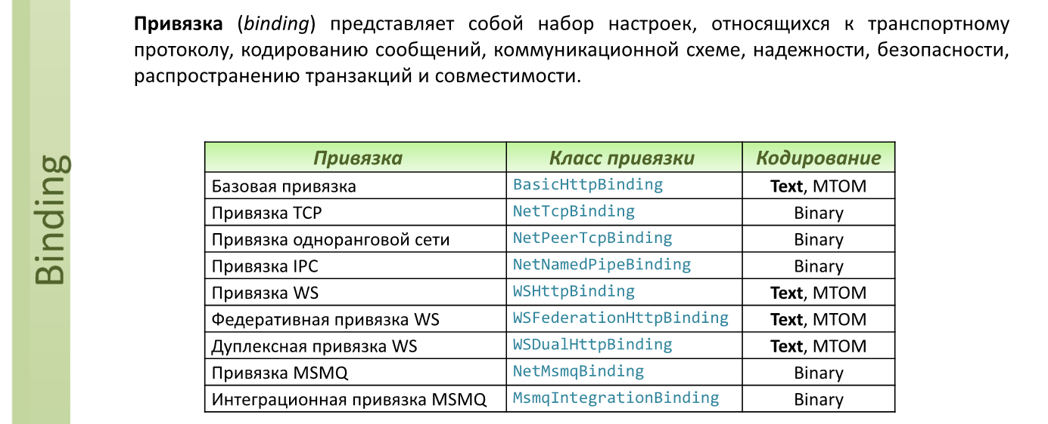
3. Привязки

Slide 15
3. Привязки
Если мы используем привязки BasicHttpBinding можем использовать кодировку Text или MTOM. MTOM (Message Transmission Optimization Mechanism) – позволяет отправлять бинарные данные. Используется для комуникации между Linux и Windows крос-платформеными сервисами.
Классы привязки с префиксом Net предназначена для организации комуникации только лиш на платформах Windows и используется бинарная кодировка, она есть более оптимальна.

Slide 16
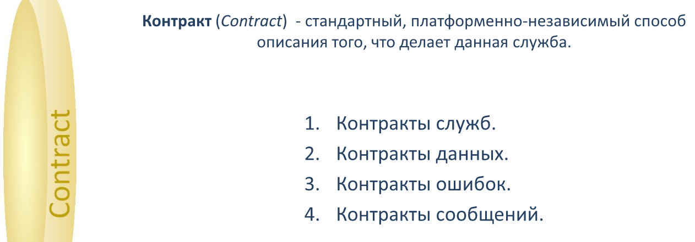
4. Контракты

Slide 17
4. Контракты
Контракты служб – описывают операции которые могут визыватся клиентом ли сервисом consumer на service provider.
Контракты данных – опредиляють какие типы принимаются и передаються сервисом. Наример если мы вызиваем удаленный метод и в качестве аргументам метода мы хотим передать экземпаляр каласса MyClass. Нужно воспользоваться специальными атребутами (он будет придежыватся контракта передачи данных). Есть косвенный контракт данных для стандартных типов данных.
Контракты ошибок – указивает какие ошыбки оницыализируються службой, как служба будет обрабатывать эти ошибки, как передает информацию об этих ошибках своим клиентами.
Контракты сообщений – эти контракты позволяют сервисам напрямую работать с сообщениями. Создаем класс Message. И отправляем сообщение физически.

Slide 18
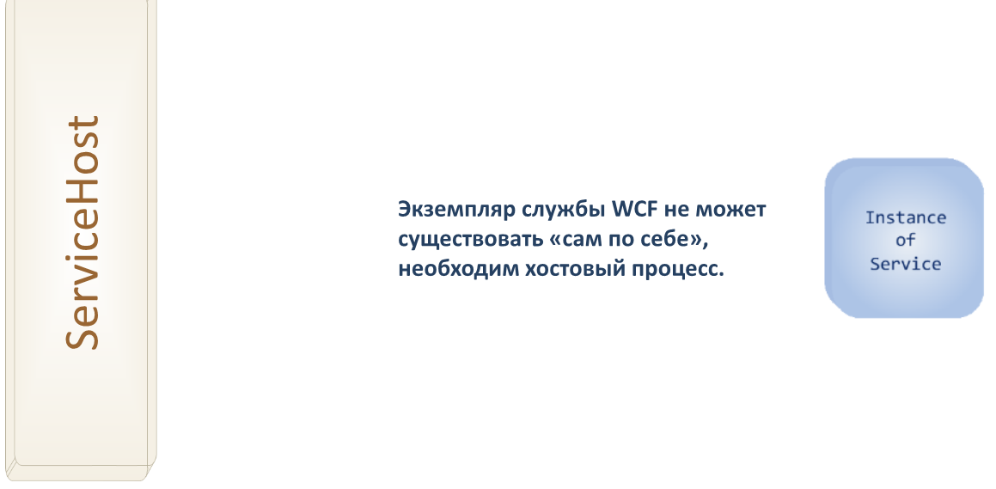
5. Хостинг

Slide 19
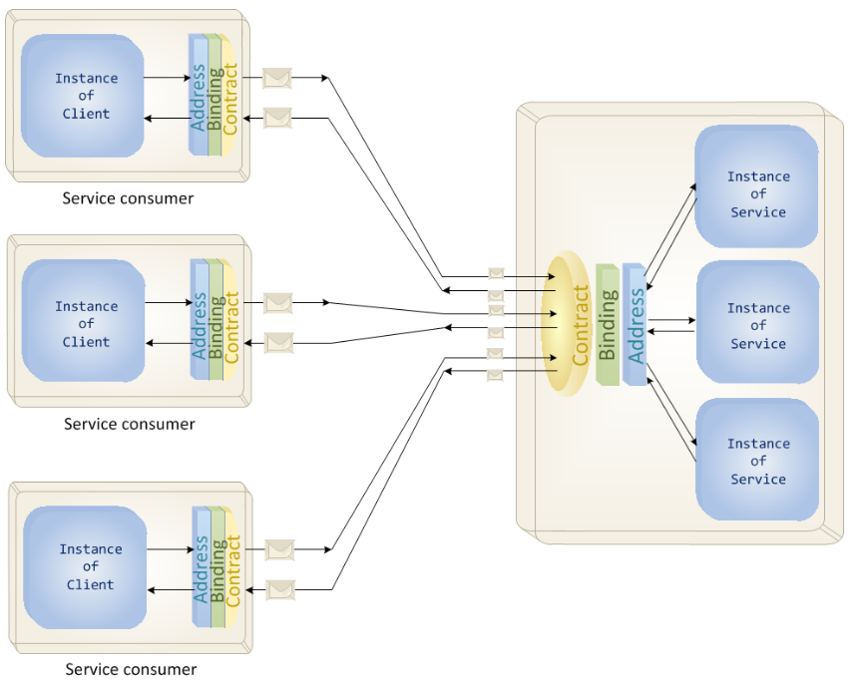
5. Хостинг
Хостовий процес управляет несколькими экземплярами служб одновременно
Три уровня роботы с экрземлярами сервиса:
Уровень сеанса (сесии) – когда для каждого консюмера создается отдельный экземпляр сервиса и он жывет опредиленное количество времени (10 минут).
Уровень вызова – на каждый вызов свой экземпляр сервиса. После вызова сразу уничтожаются.
Синглетный уровень – когда создается один сингелтон единственная его копия. Сингелтон поочереди обрабатывает сообщение разных консюмеров

Slide 20
6. Варианты хостинга
1. Автохостинг (Self-Hosting)
2. Хостинг в службах Windows
3. Хостинг WAS (Windows Activation Services)
4. Хостинг IIS (Internet Information Services)

Slide 21
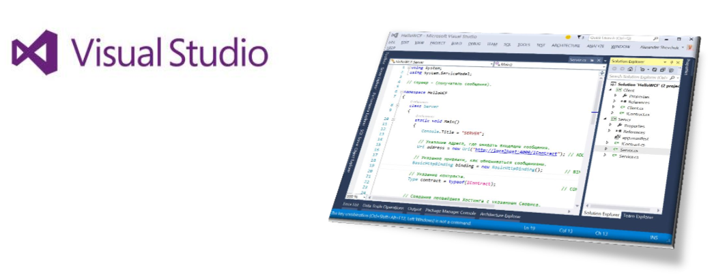
6. Варианты хостинга
Source code

Slide 22
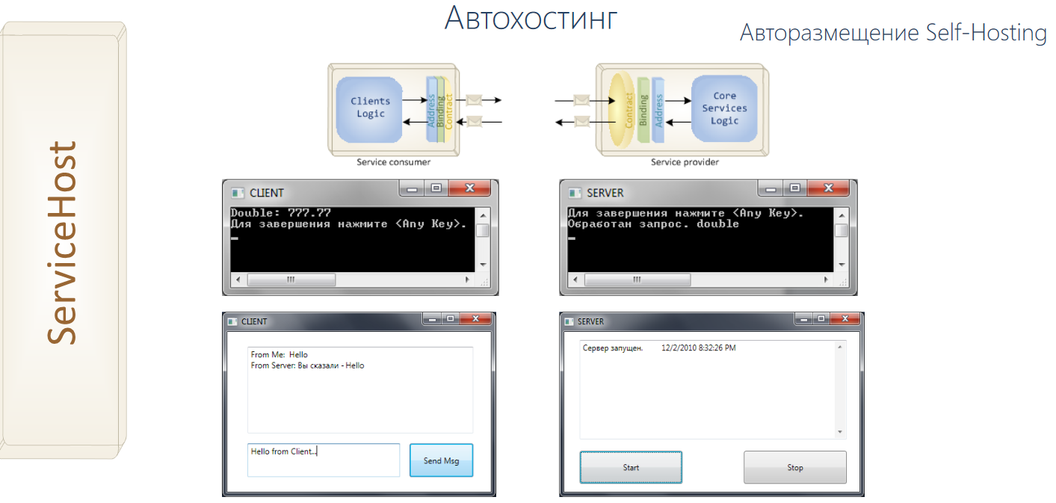
6. Варианты хостинга Приклад (001_WCF_Console_Code)

Slide 23
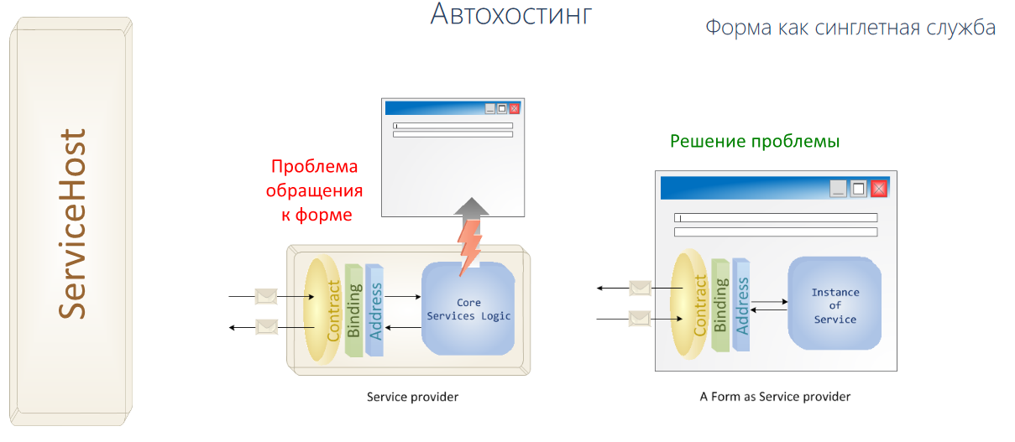
6. Варианты хостинга Приклад (005_WCF WPFHost_Code)

Slide 24
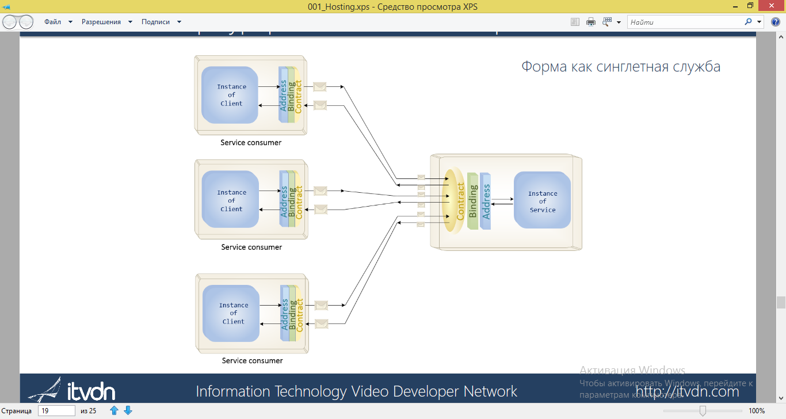
6. Варианты хостинга Приклад (005_WCF WPFHost_Code)

Slide 25
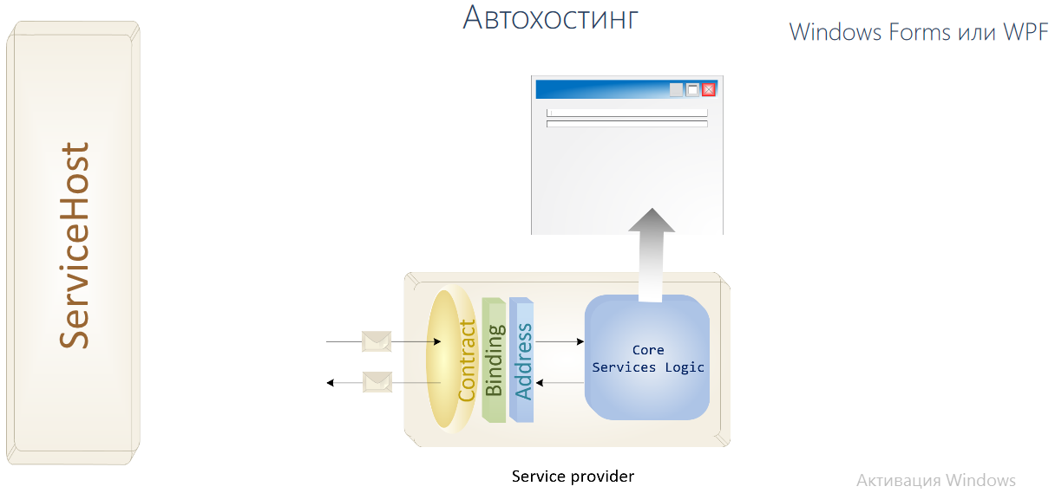
6. Варианты хостинга Приклад (006_WCF WPFHost_Code)

Slide 26
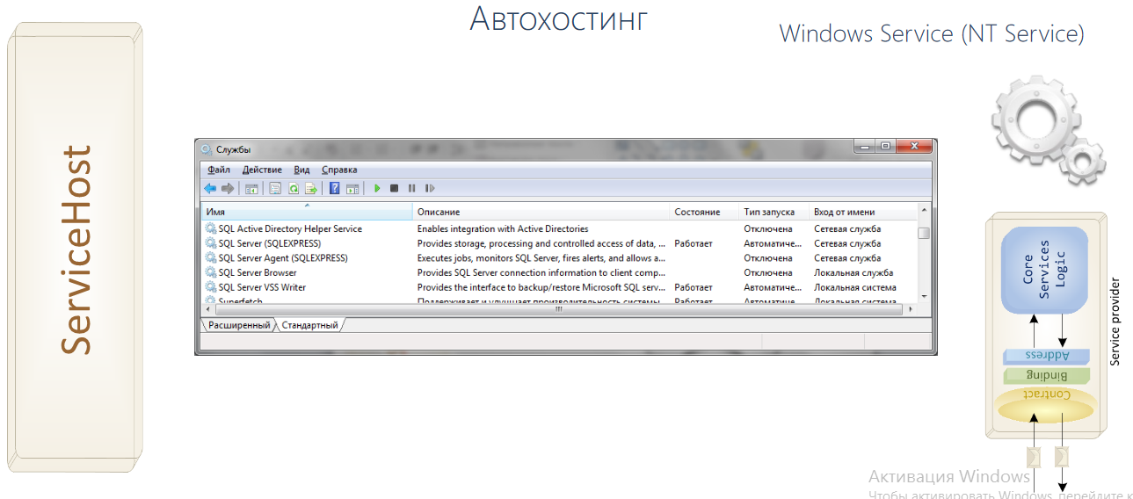
6. Варианты хостинга Приклад (008_ServiceNT_Host)

Slide 27
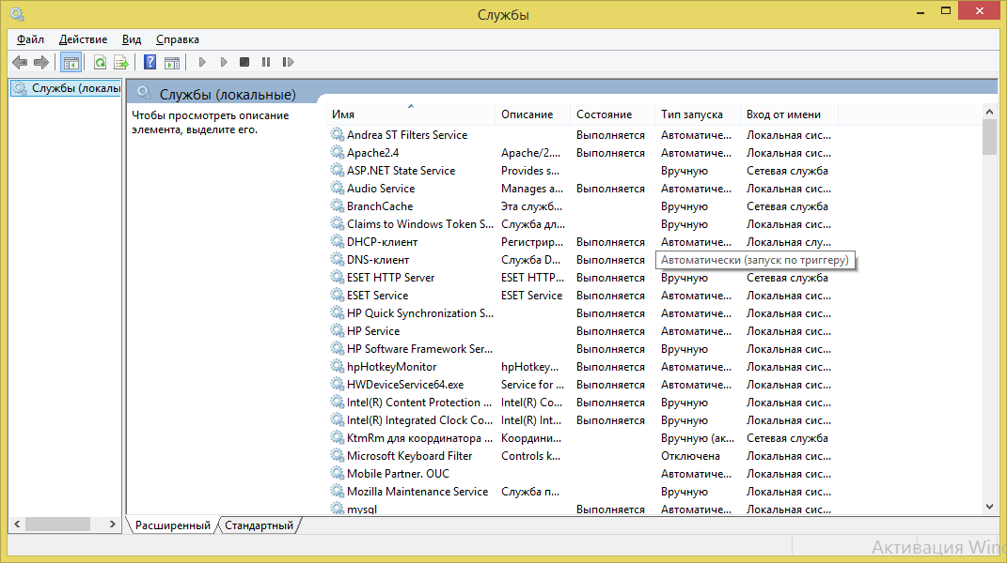
6. Варианты хостинга Приклад (008_ServiceNT_Host)

Slide 28
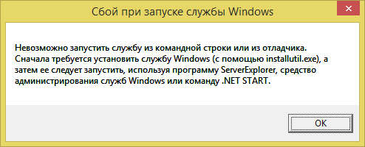
6. Варианты хостинга Приклад (008_ServiceNT_Host)
Мы не можем NT сервисы запускать напрямую

Slide 29
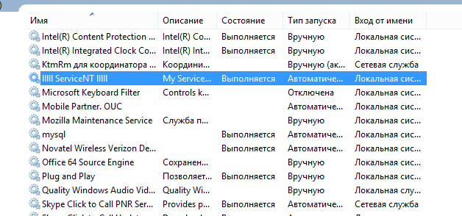
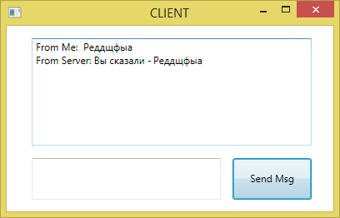
6. Варианты хостинга Приклад (008_ServiceNT_Host)

Slide 30
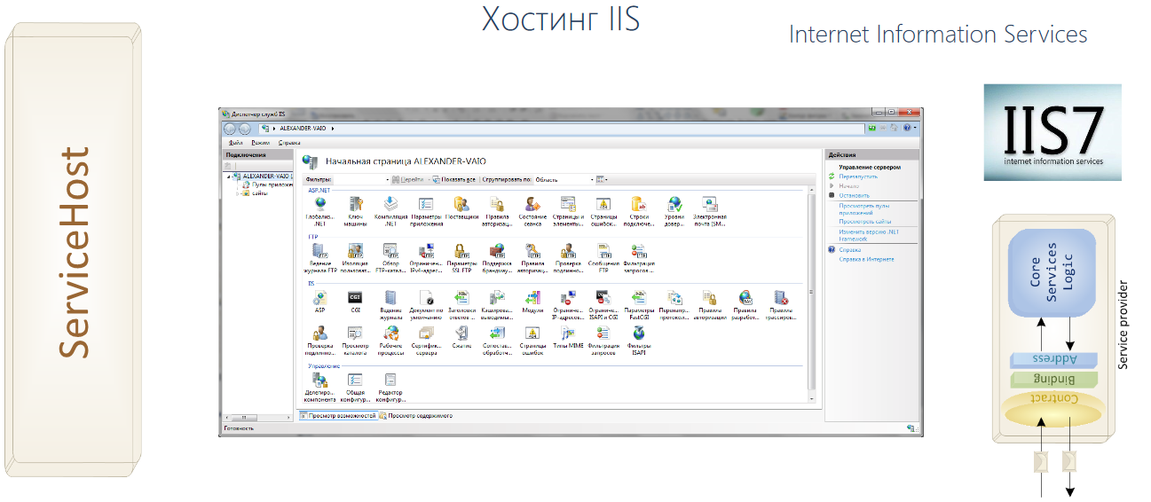
6. Варианты хостинга Приклад (009_IIS_Host_SVC_DLL)

Slide 31
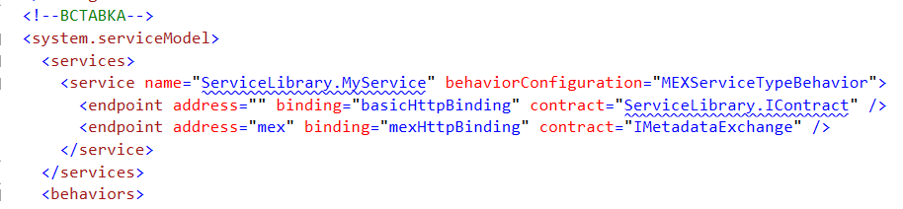
6. Варианты хостинга Приклад (009_IIS_Host_SVC_DLL)
mex – автоматически запросить контракт для консюмера.

Slide 32
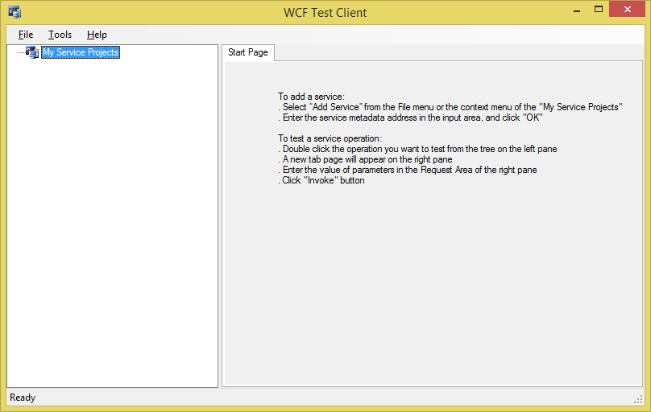
6. Варианты хостинга Приклад (009_IIS_Host_SVC_DLL)

Slide 33
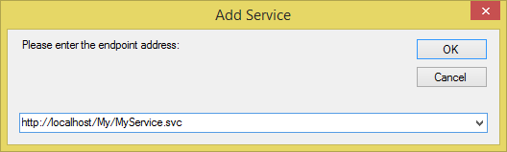
6. Варианты хостинга Приклад (009_IIS_Host_SVC_DLL)

Slide 34
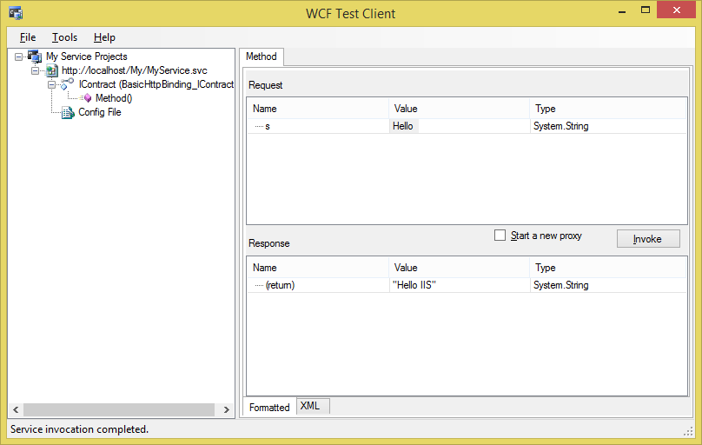
6. Варианты хостинга Приклад (009_IIS_Host_SVC_DLL)

Slide 35
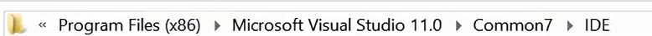
6. Варианты хостинга Приклад (009_IIS_Host_SVC_DLL)

Slide 36
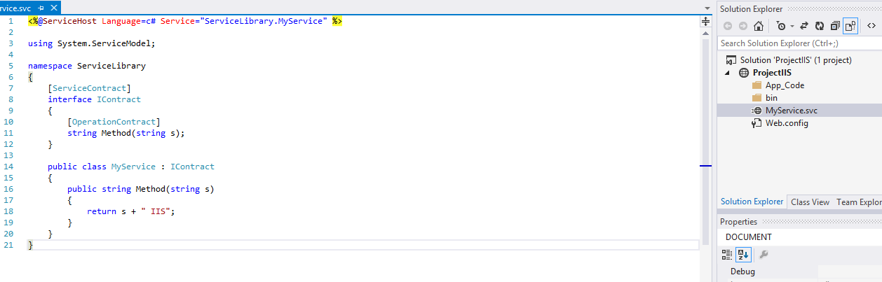
6. Варианты хостинга Приклад (010_IIS_Host_SVC_OpenCode)

Slide 37
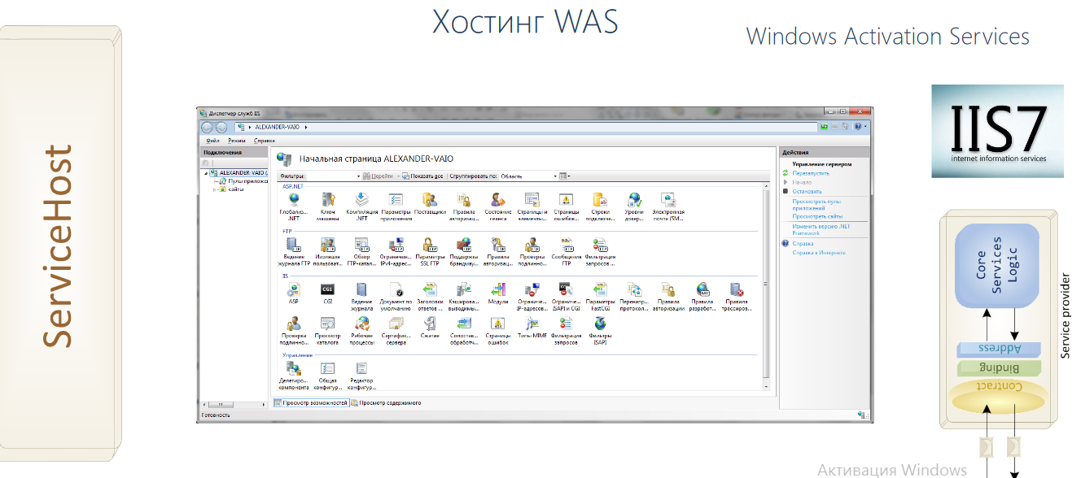
6. Варианты хостинга Приклад (011_WAS_Host)

Slide 38
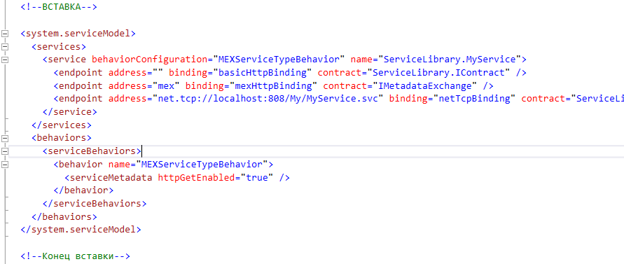
6. Варианты хостинга Приклад (011_WAS_Host)

Slide 39
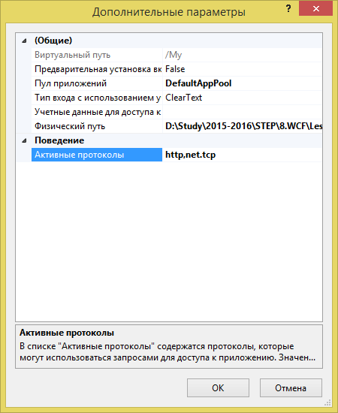
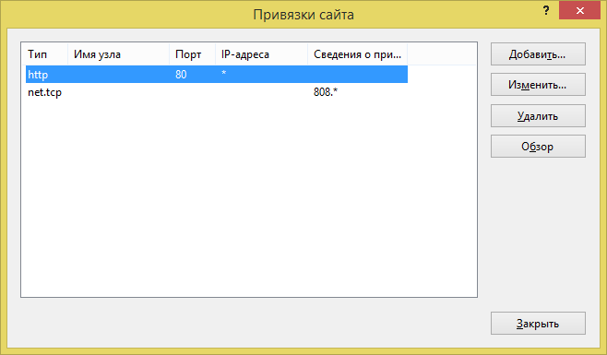
6. Варианты хостинга Приклад (011_WAS_Host)

Slide 40
13. Домашнее задание
Переделать сервис таким, образом, чтобы не дублировать интерфейс Contract, а он подключался із отдельной библиотеки.

